Slide 1
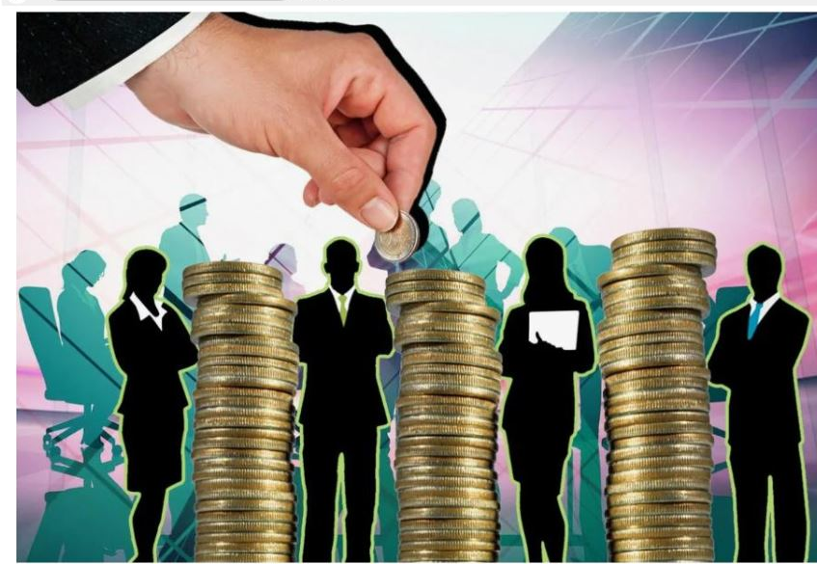
Квиз для детей 5-7 лет
«Юный финансист»

Slide 2

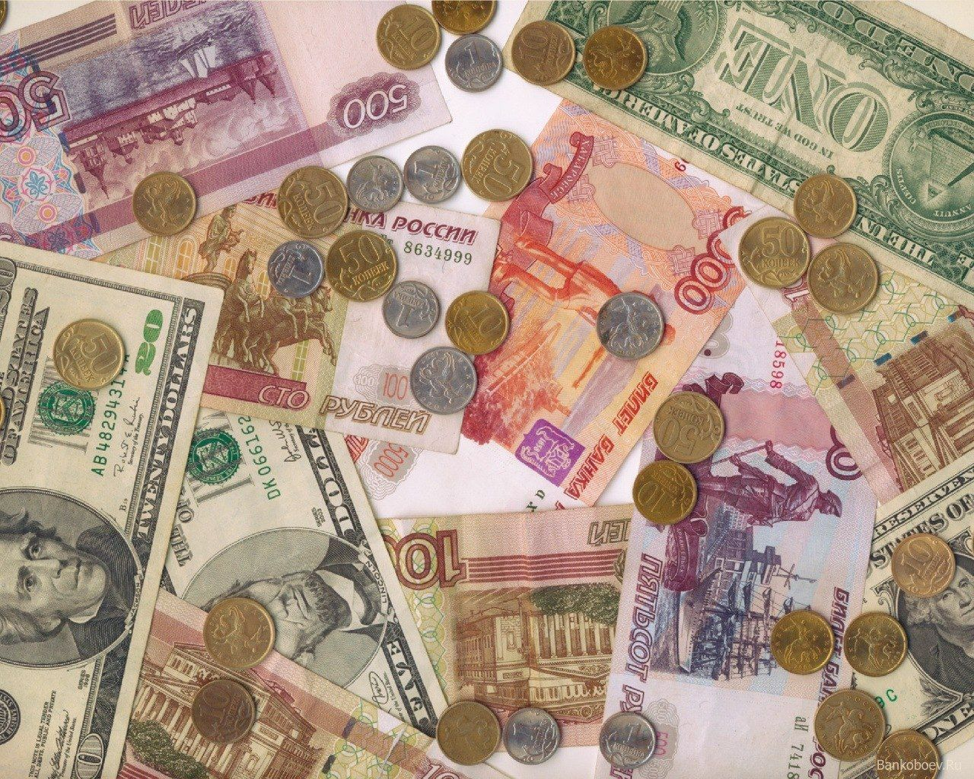

Slide 3
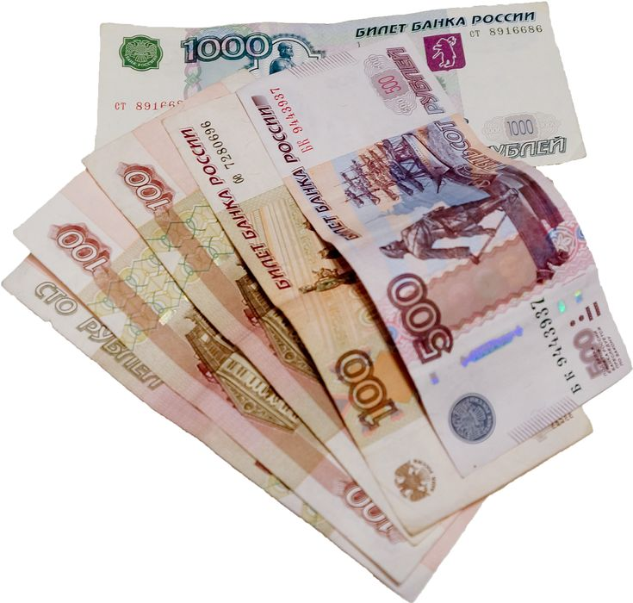
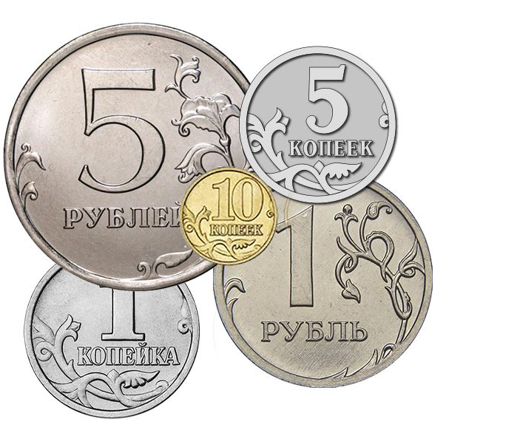
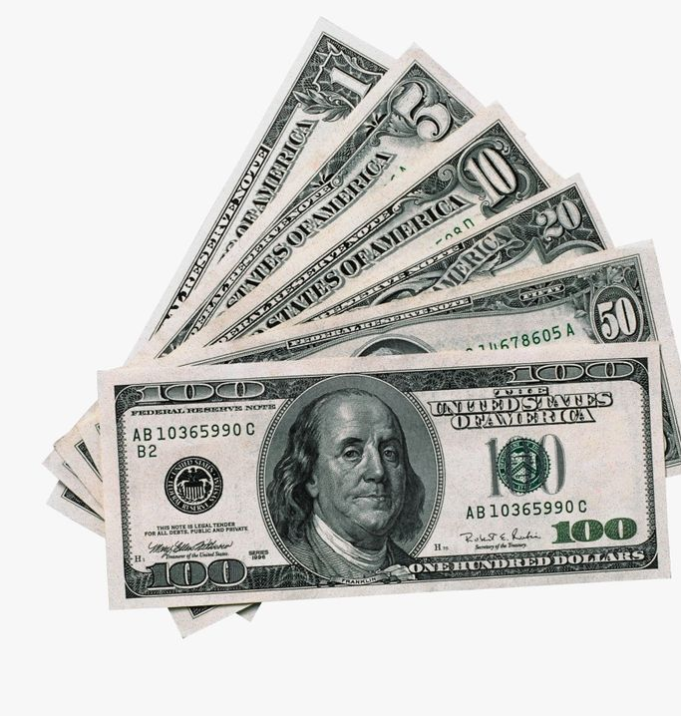
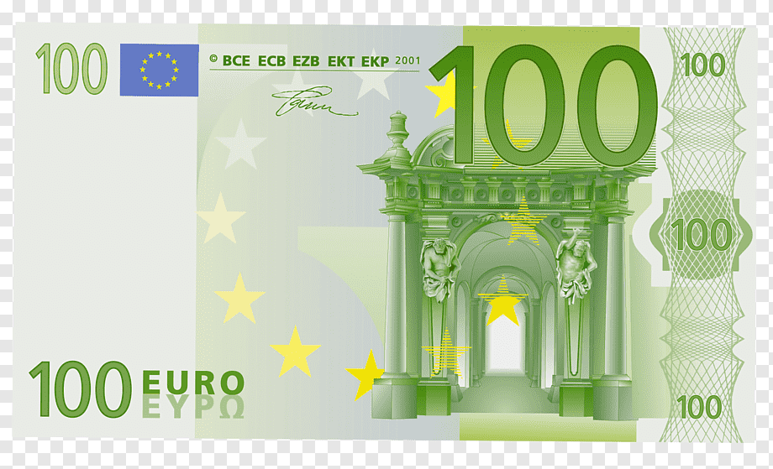

Slide 4
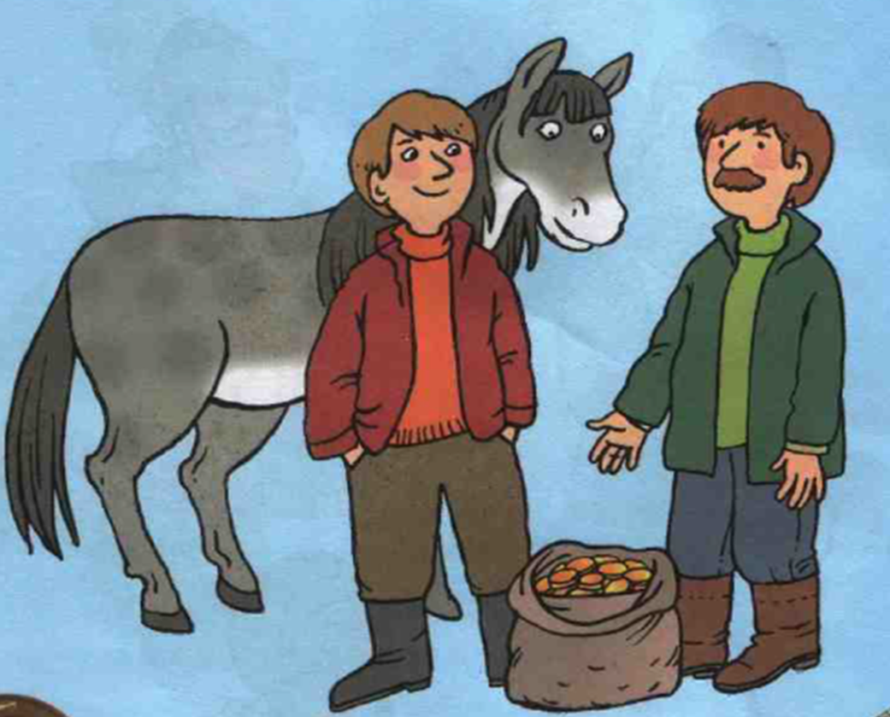
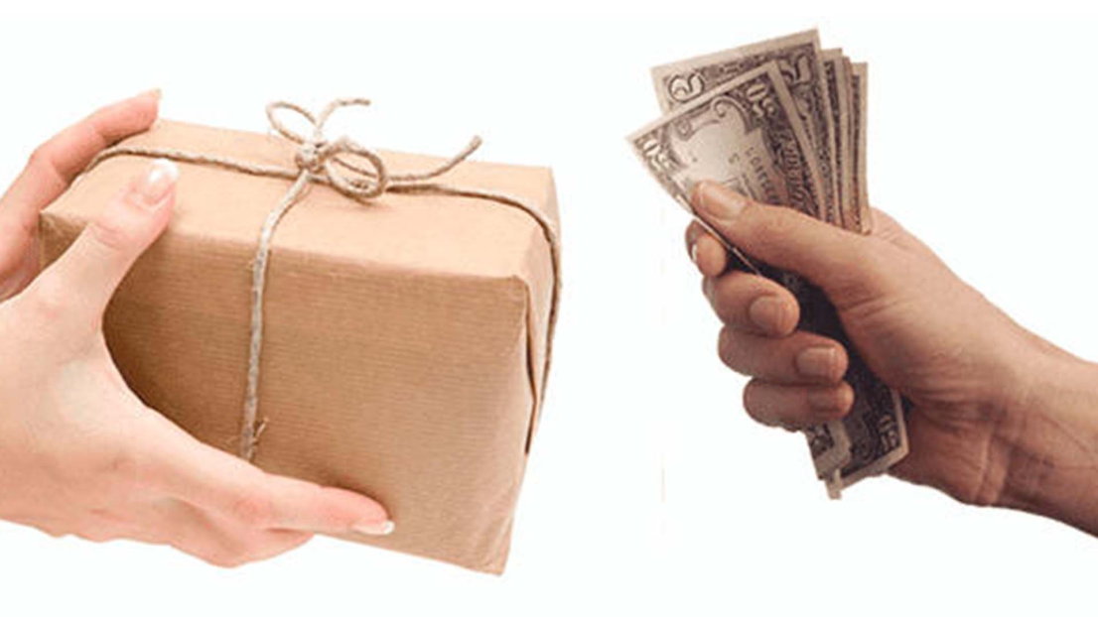
Деньги нужны, чтобы быстро и без проблем меняться товарами

Slide 5


Slide 6
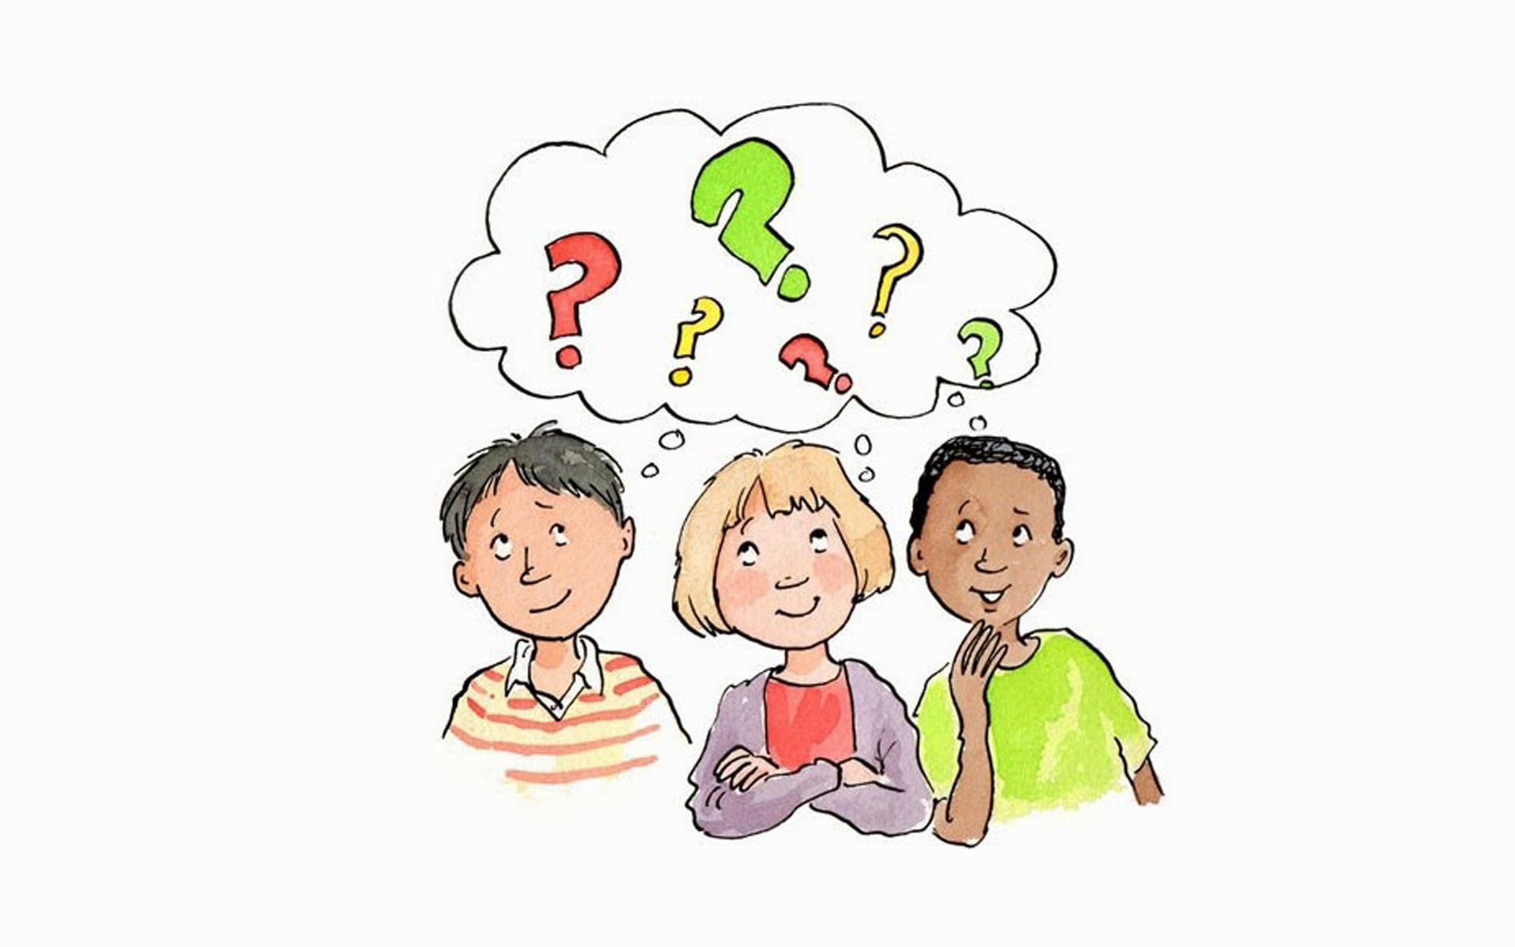
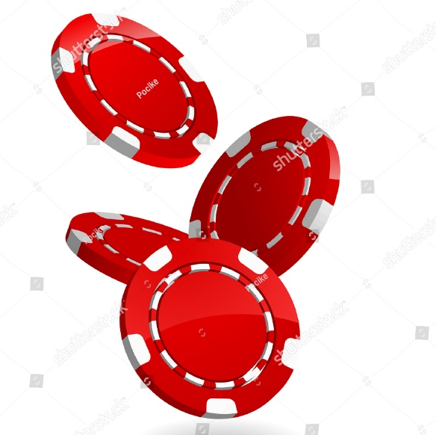

Slide 7

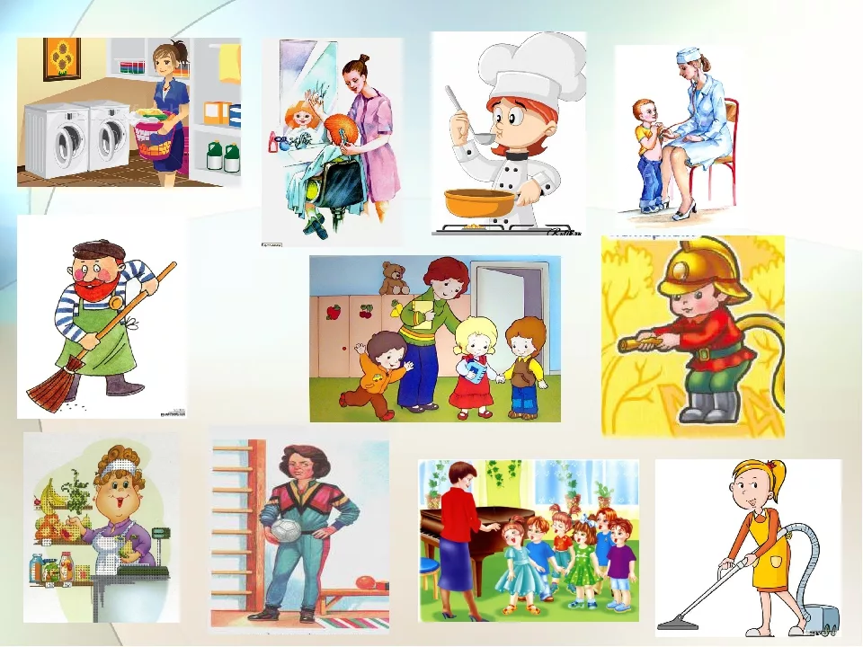

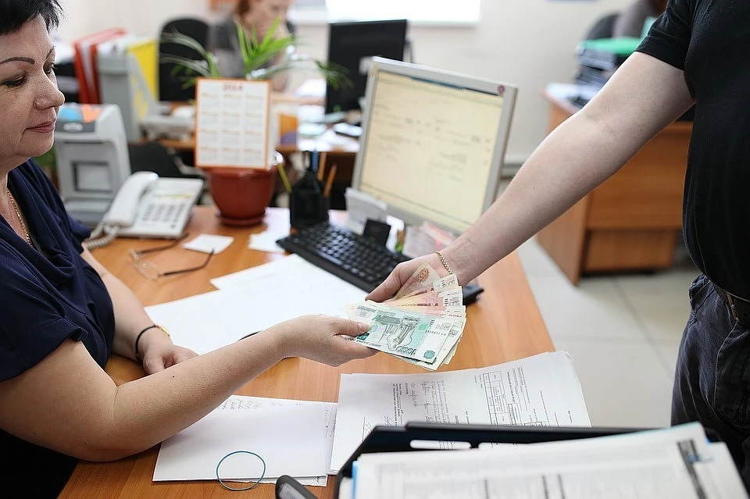

Slide 8
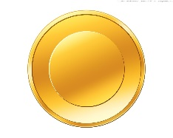

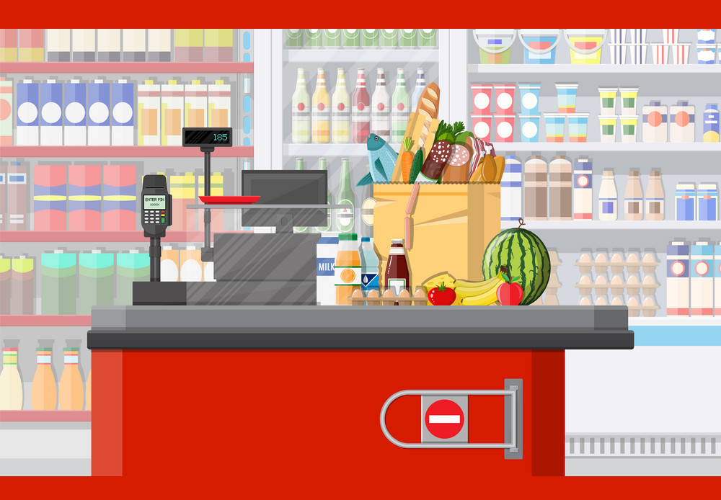

Slide 9
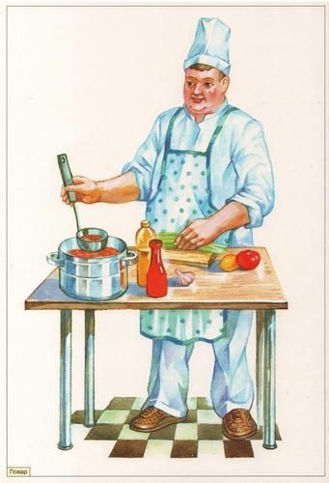
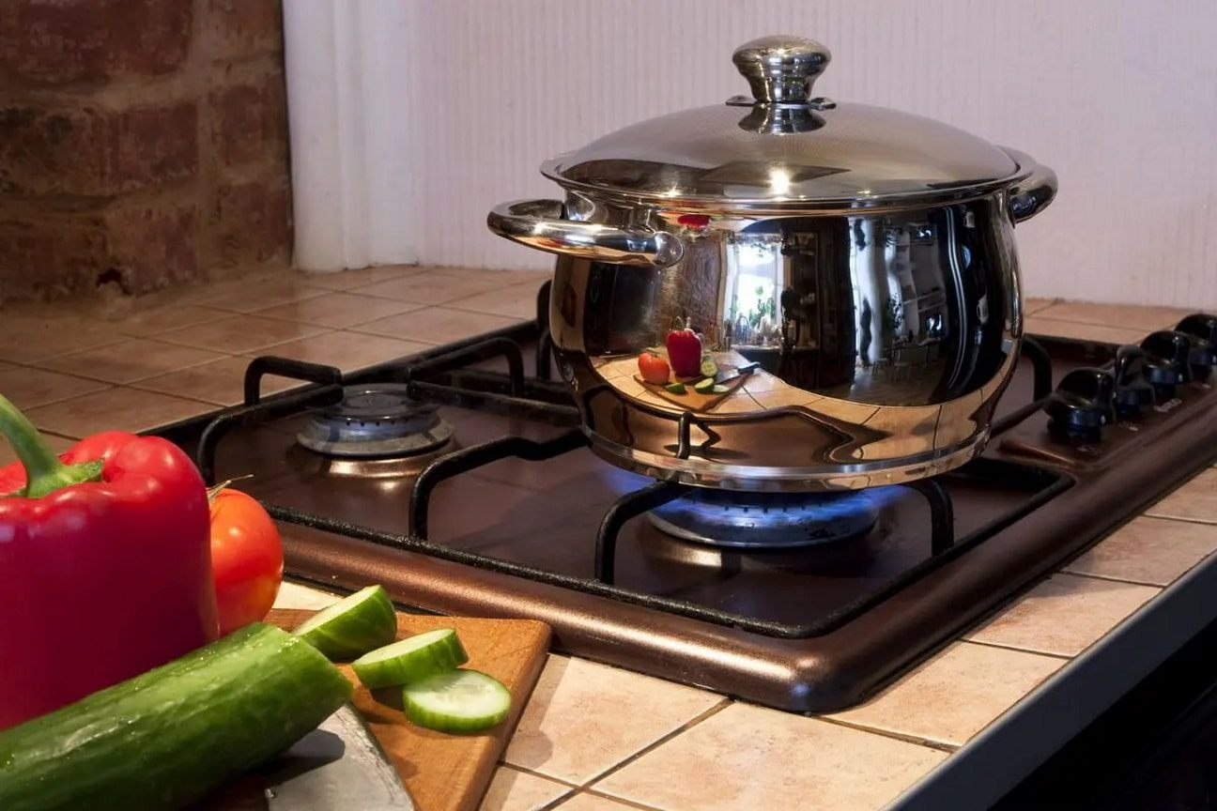

Slide 10
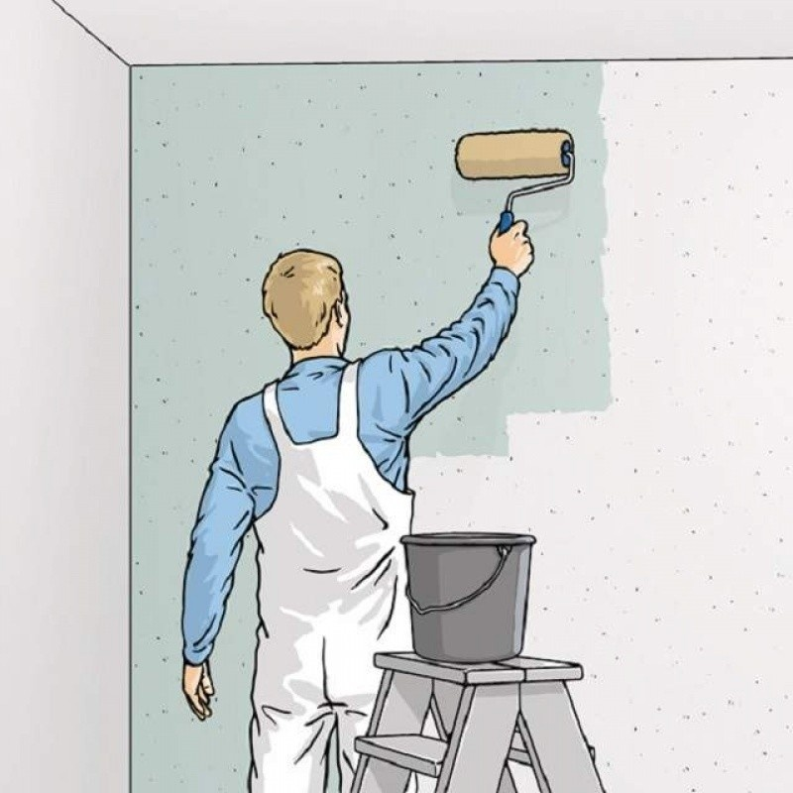


Slide 11



Slide 12
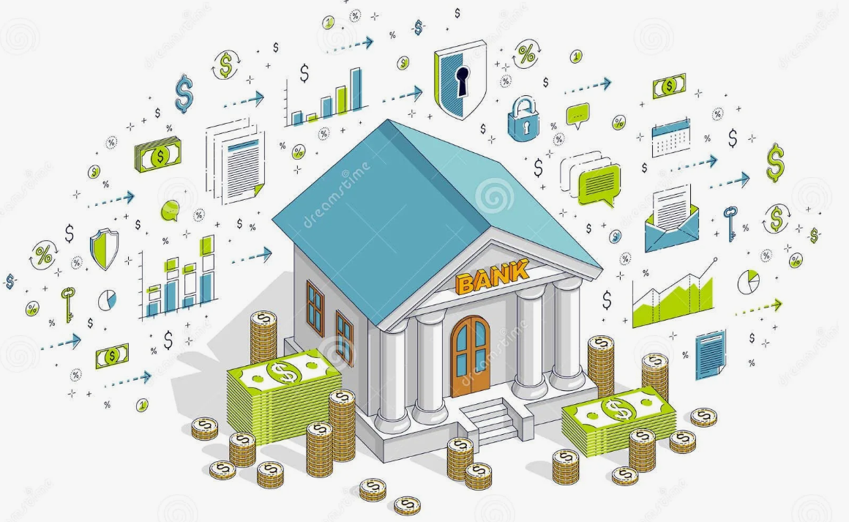


Slide 13
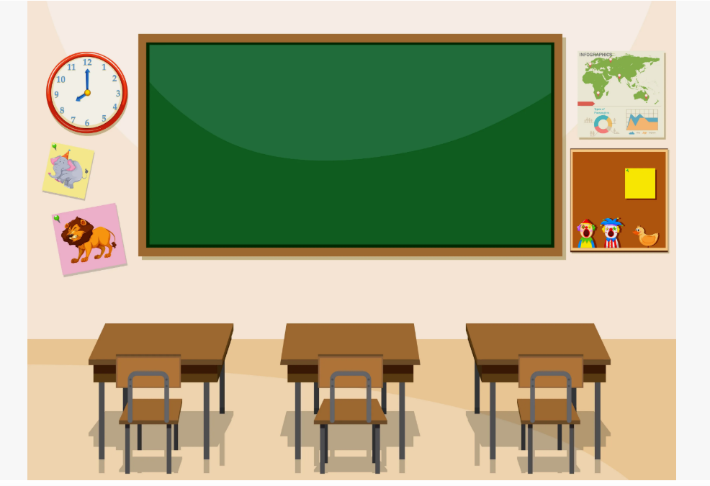
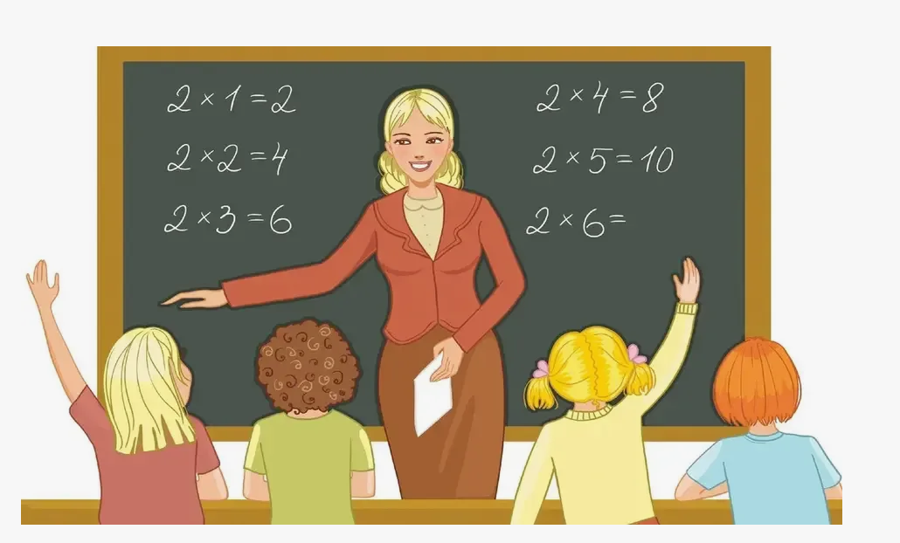

Slide 14
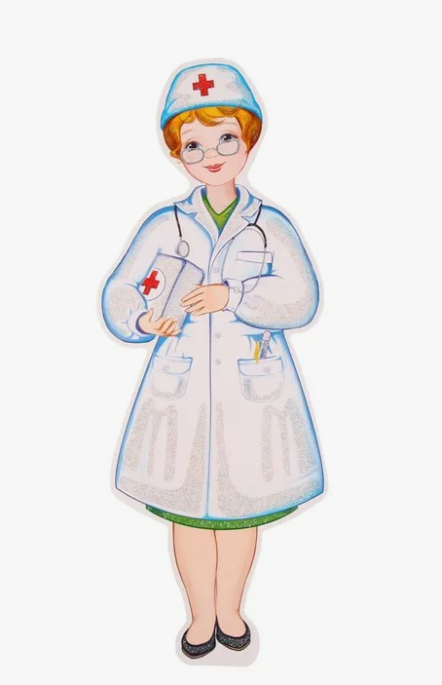


Slide 15

Загадки

Slide 16
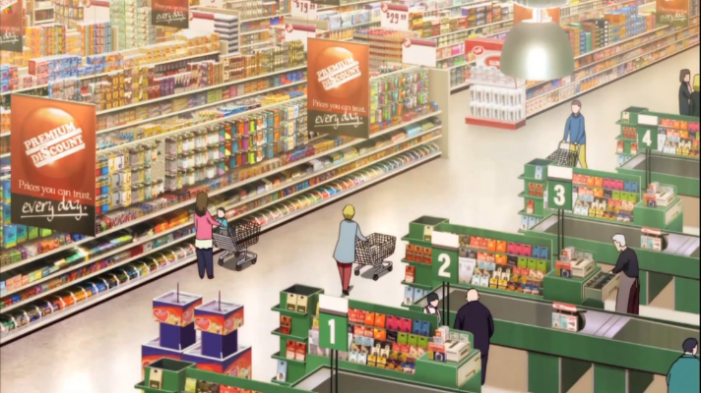
Это крупный магазин,
У него не счесть витрин.
Всё найдётся на прилавке -
От одежды до булавки.

Slide 17
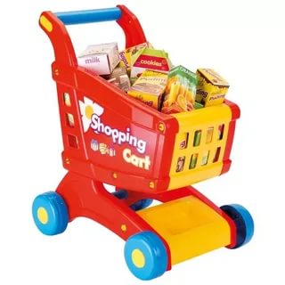
Всё, что в жизни продаётся,
Одинаково зовётся:
И крупа, и самовар
Называется ...

Slide 18
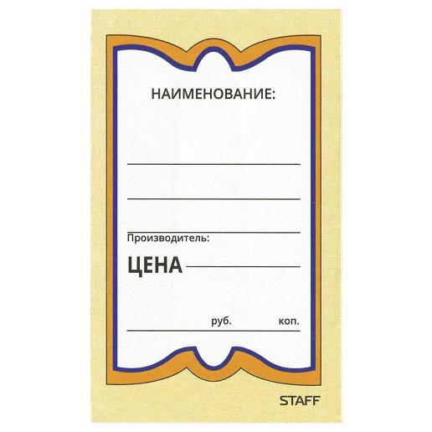
На товаре быть должна
Обязательной ..

Slide 19
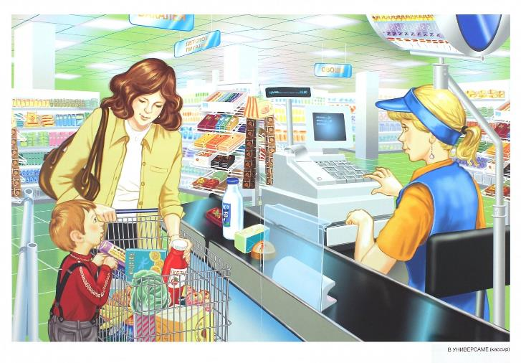
За сметану, хлеб и сыр
В кассе чек пробьёт ...

Slide 20
Выбери
правильный ответ

Slide 21
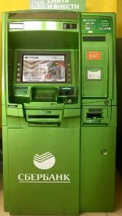
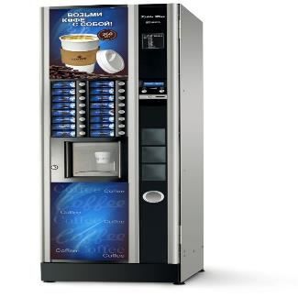
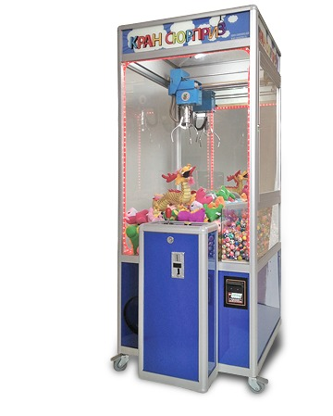
Из какого аппарата
Выдаётся нам зарплата?

Slide 22
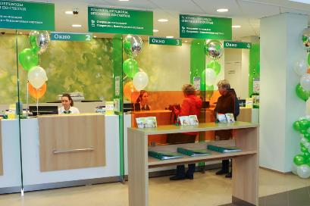
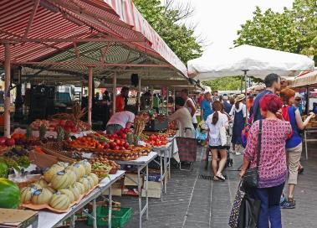
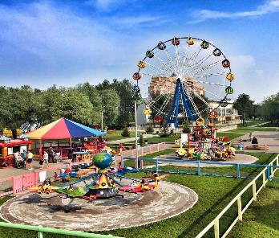
Где можно сохранить и приумножить свои сбережения?

Slide 23
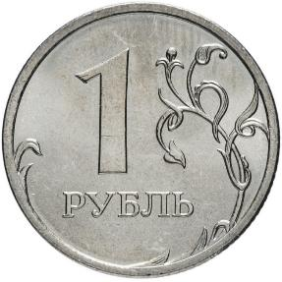
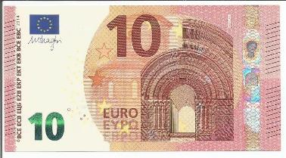
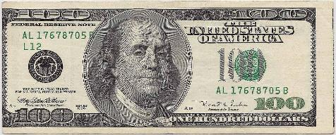
Говорят про меня:
Деревянный я.
Но неправда, я — железный,
Я тяжелый, полновесный!

Slide 24
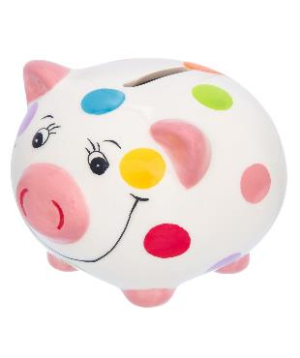
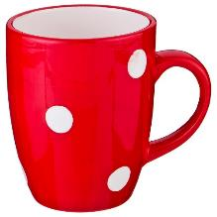
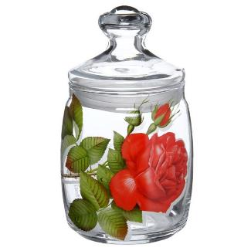
Копит денежки для нас,
Собирает нам запас -
Чтоб могли на те монетки
Получить подарки детки!
У неё на гладкой спинке
Прорезь есть по серединке.

Slide 25
Сказки

Slide 26
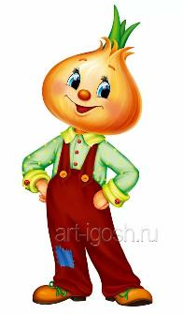
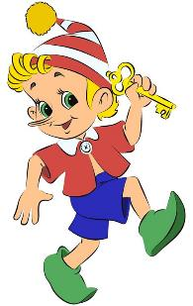
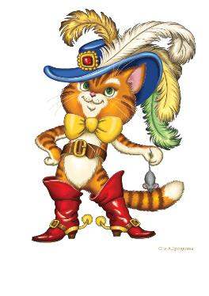
Герой какой сказки закопал 5 золотых монет на Поле Чудес в
Стране Дураков, чтобы вырастить золотое дерево. Как его зовут?

Slide 27
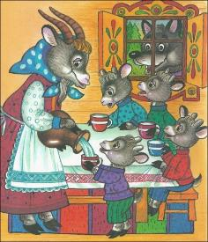
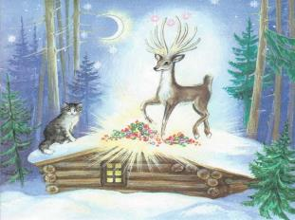
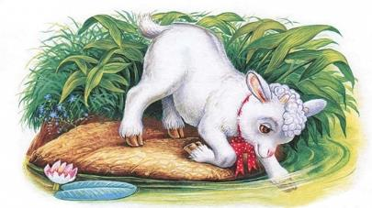
Назовите сказку о волшебном олене, у которого было особенное копытце, с помощью которого можно добывать драгоценные камни

Slide 28
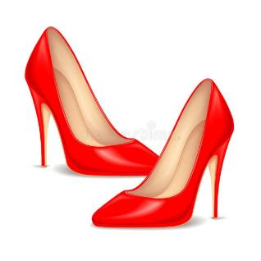
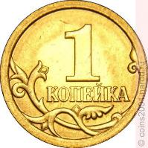
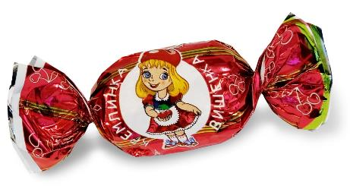
Что нашла Муха, когда пошла по полю в сказке «Муха-Цокотуха»?

Slide 29

Физминутка

Slide 30
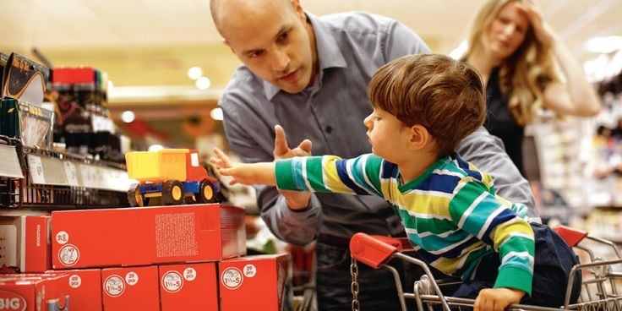

Slide 31



Игра
«Хочу» и «Надо»

Slide 32
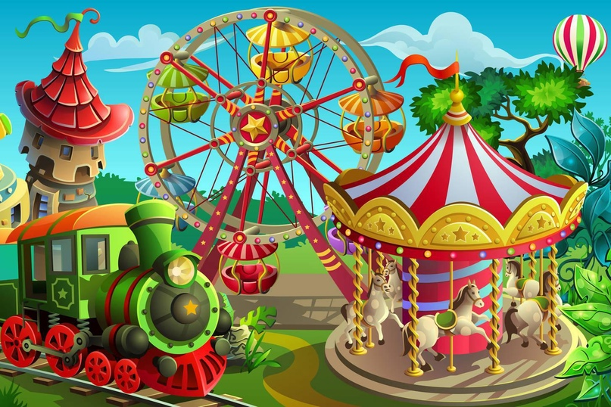
«ХОЧУ»
«НАДО»

Slide 33

«ХОЧУ»
«НАДО»

Slide 34
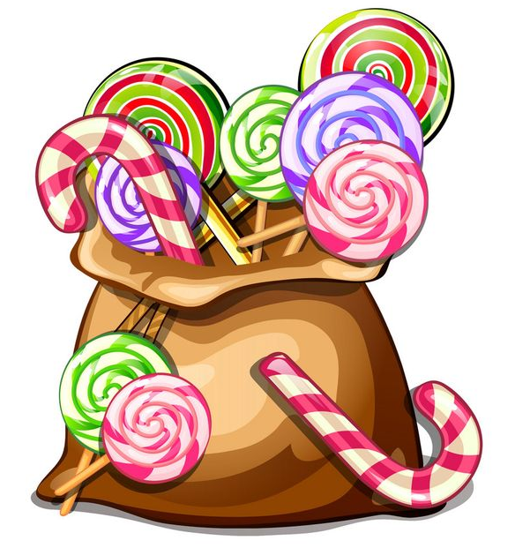
«ХОЧУ»
«НАДО»

Slide 35
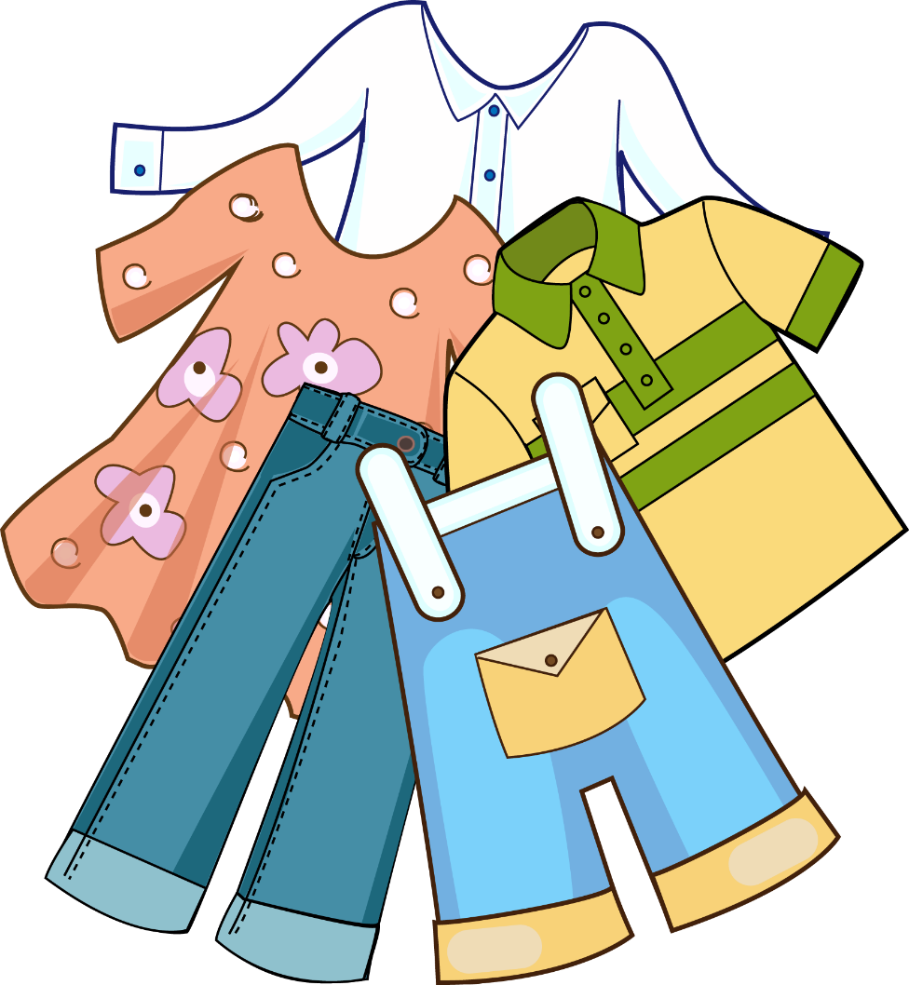
«ХОЧУ»
«НАДО»

Slide 36

«ХОЧУ»
«НАДО»

Slide 37

«ХОЧУ»
«НАДО»

Slide 38





Игра
«Что можно купить за деньги?»

Slide 39






Игра «Что нельзя купить за деньги?»

Slide 40
Финансовые задачи

Slide 41


8

Slide 42

8
10

Slide 43


10

Slide 44


11
9

Slide 45

Обмен фишек

Slide 46

Мастер-класс

Slide 47


